Slide 1
PHÉP CỘNG, PHÉP TRỪ
TRONG PHẠM VI 10
3
Chủ đề
Bài 12: Bảng cộng, bảng trừ trong
Phạm vi 10(Tiết 2)
(trang 82-83)

Slide 2
KHỞI ĐỘNG

Slide 3








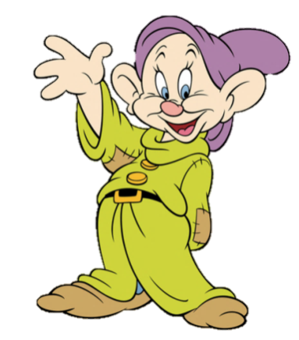



CHƠI TRỐN TÌM
CÙNG BẠCH TUYẾT VÀ 7 CHÚ LÙN

Slide 4








10 – 10 =
A.3
B.2
C.1
D. 0
ĐÚNG RỒI

Slide 5



3 + 4 - 0=
Thầy cô điền câu hỏi tại đây
A.6
B.7
C.8
D.9
ĐÚNG RỒI

Slide 6



3 = ….- 3
Thầy cô điền câu hỏi tại đây
A.6
B.7
C.8
D.9
ĐÚNG RỒI

Slide 7

KHÁM PHÁ
8 -1 = 7
8 – 7 = 1

Slide 8
8 – 2 = 6
8 – 6 = 2

Slide 9
8 – 3 = 5
8 – 5 = 3

Slide 10
8 – 4 = 4

Slide 11
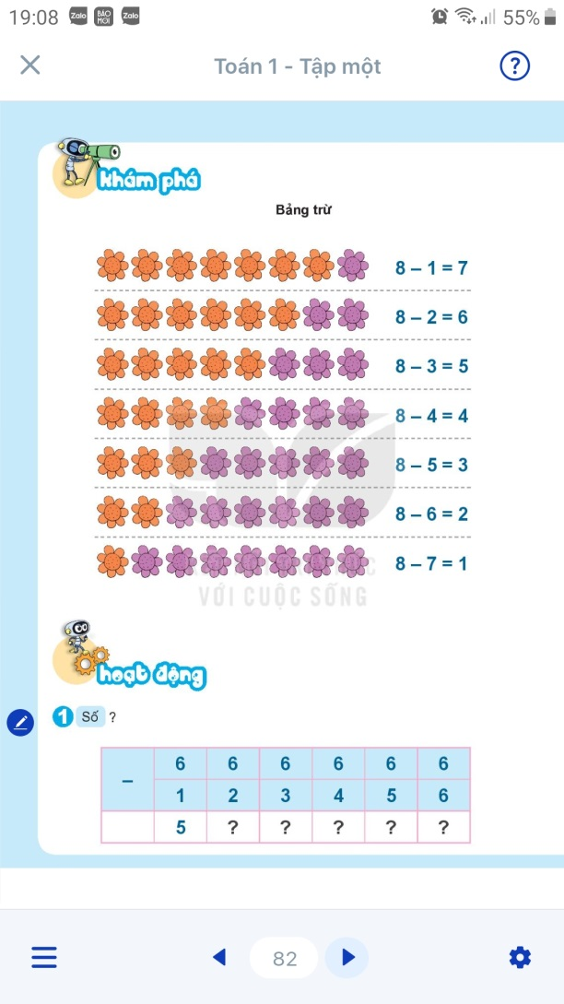

Slide 12
NGHỈ GIỮA GIỜ

Slide 13
HOẠT ĐỘNG
- | 6 | 6 | 6 | 6 | 6 | 6
 | 1 | 2 | 3 | 4 | 5 | 6
 | 5
4
3
2
1
0
4
3
2
1
0

Slide 14

2. Em hoàn thành bảng trừ:
2-1= 1 | 3-1= 2 | 4-1= 3 | 5-1= 4 | 6-1= 5 | 7-1= 6 | 8-1= 7 | 9-1=8 | 10-1= 9
 | 3-2= 1 | 4-2= 2 | 5-2= 3 | 6-2= 4 | 7-2= 5 | 8-2= 6 | 9-2= 7 | 10-2= 8
 |  | 4-3= 1 | 5-3= 2 | 6-3= 3 | 7-3= 4 | 8-3= 5 | 9-3= 6 | 10-3= 7
 |  |  | 5-4= 1 | 6-4= 2 | 7-4= 3 | 8-4= 4 | 9-4= 5 | 10-4= 6
 |  |  |  | 6-5= 1 | 7-5= 2 | 8-5= 3 | 9-5= 4 | 10-5= 5
 |  |  |  |  | 7-6= 1 | 8-6= 2 | 9-6= 3 | 10-6= 4
 |  |  |  |  |  | 8-7= 1 | 9-7= 2 | 10-7= 3
 |  |  |  |  |  |  | 9-8= 1 | 10-8= 2
 |  |  |  |  |  |  |  | 10-9= 1
?
?
?
?
?
?
?
?
?
?

Slide 15
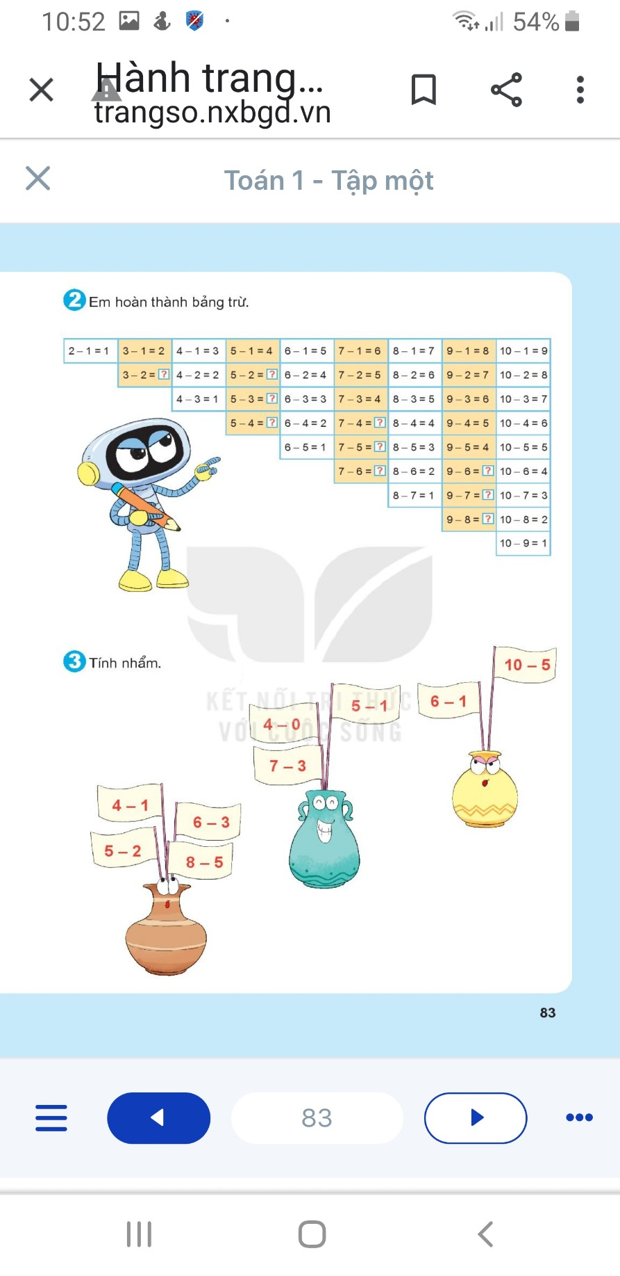
5
4
3

Slide 16
HDHS LÀM VỞ BÀI TẬP TOÁN TRANG(76 - 77)

Slide 17
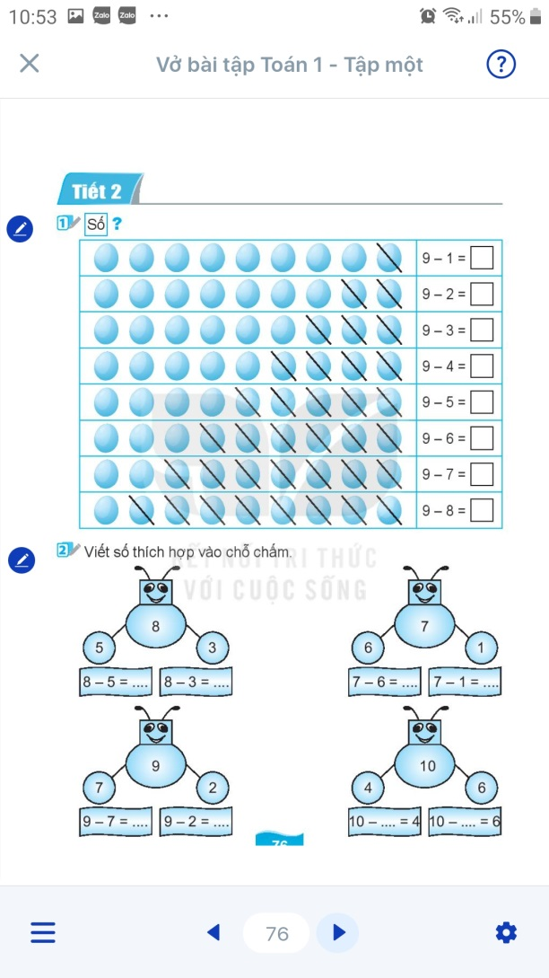
8
7
6
5
4
3
2
1

Slide 18
3
5
1
6
3
2
7
6
4

Slide 19
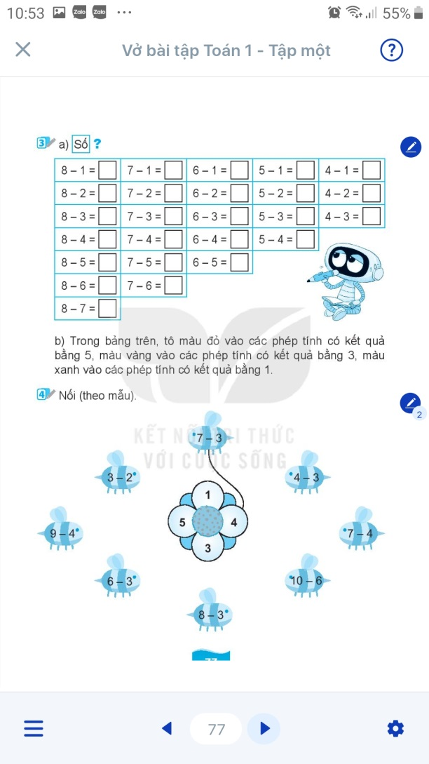
7
6
5
4
3
6
5
4
3
2
5
4
3
2
1
4
3
2
1
3
2
1
2
1
1

Slide 21
Vận dụng và kết nối
Học thuộc bảng trừ trong phạm vi 10
Hoàn thành bài ở vở BT Toán (tr 76, 77)

